Slide 1
KULTURFIT AUCH IN DER POLITIK
POLITZETTEL

Slide 2
POLIT
–
ZETTEL
MENSCH UND POLITIK
Die Strukturen, Prozesse und Inhalte unterstützen uns und begleiten unser Zusammenleben mit anderen Menschen und Gesellschaften. Das Bestehen von diesen ist möglich nur mit der Integration, Partizipation und politischer Beteiligung der Gesellschaftsmitglieder.
All das braucht das gute Verstehen von Zusammenhängen der Abläufe und der Entwicklungen, wobei eine gute Kommunikation unentbehrlich ist. Diese will in einfachen Klärungen von relevanten Fragen und Themen in gemeinsamen Diskussionen und Debatten gelernt sein.
Mit der Sendung „POLIT-ZETTEL“ beim SYRI TV und jeden letzten Montag des Monats um 19:00 Uhr gibt es die Möglichkeit ins gemeinsame Gesprächsrunde zu kommen.
Koisyn Schneider Talk-Show-Format 2022 -2023 Kontakt: +41 79 844 11 84 www.syri.tv

Slide 3
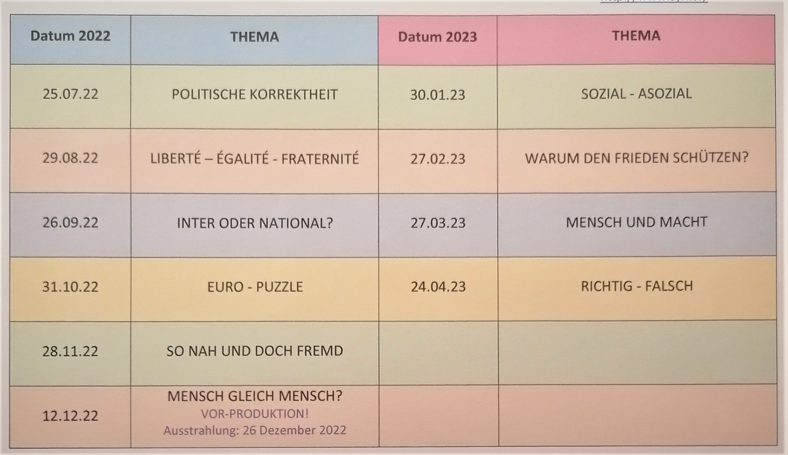
UNSERE THEMEN

Slide 4
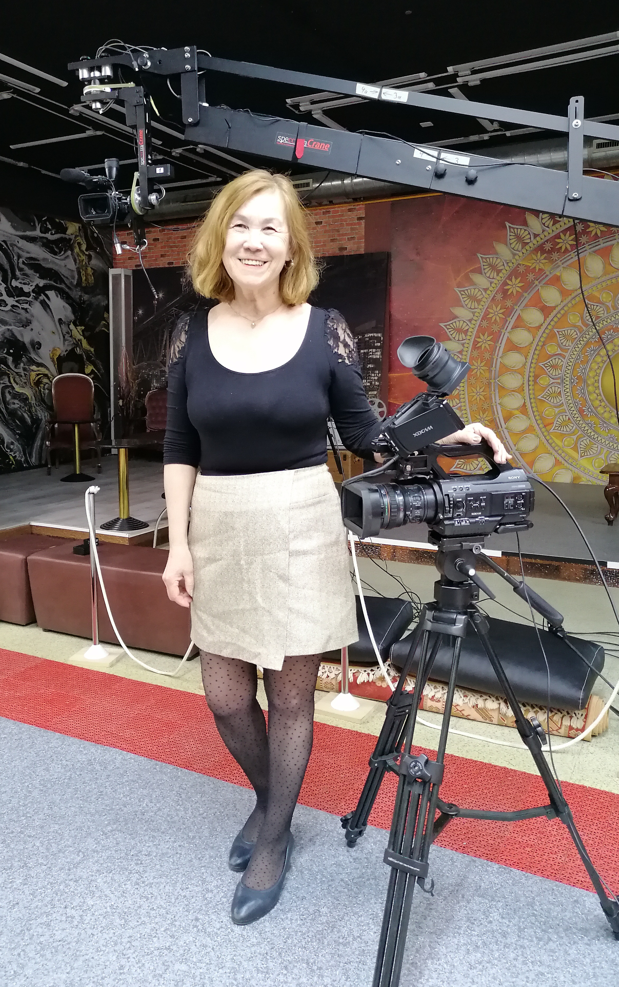
Moderatorin
Koisyn Schneider
Interkulturelles Radio - und TV - Moderatorin
KULTURFIT-Gründerin
Erwachsenenausbilderin FA
Sprach- und Integrationskursleiterin
Trainerin:
Interkulturelle Kompetenzen
Gewalt und Diversität
Gewalt, Peacemakers und Konflikte
Strafgericht & Dignitas Dolmetscherin Deutsch/Russisch/Kasachisch
Freie Journalistin/OBZ-Oberbaselbieter Zeitung
Eduki-Lehrmittel Autorin
Leseanimatorin «Family Literacy»

Slide 5
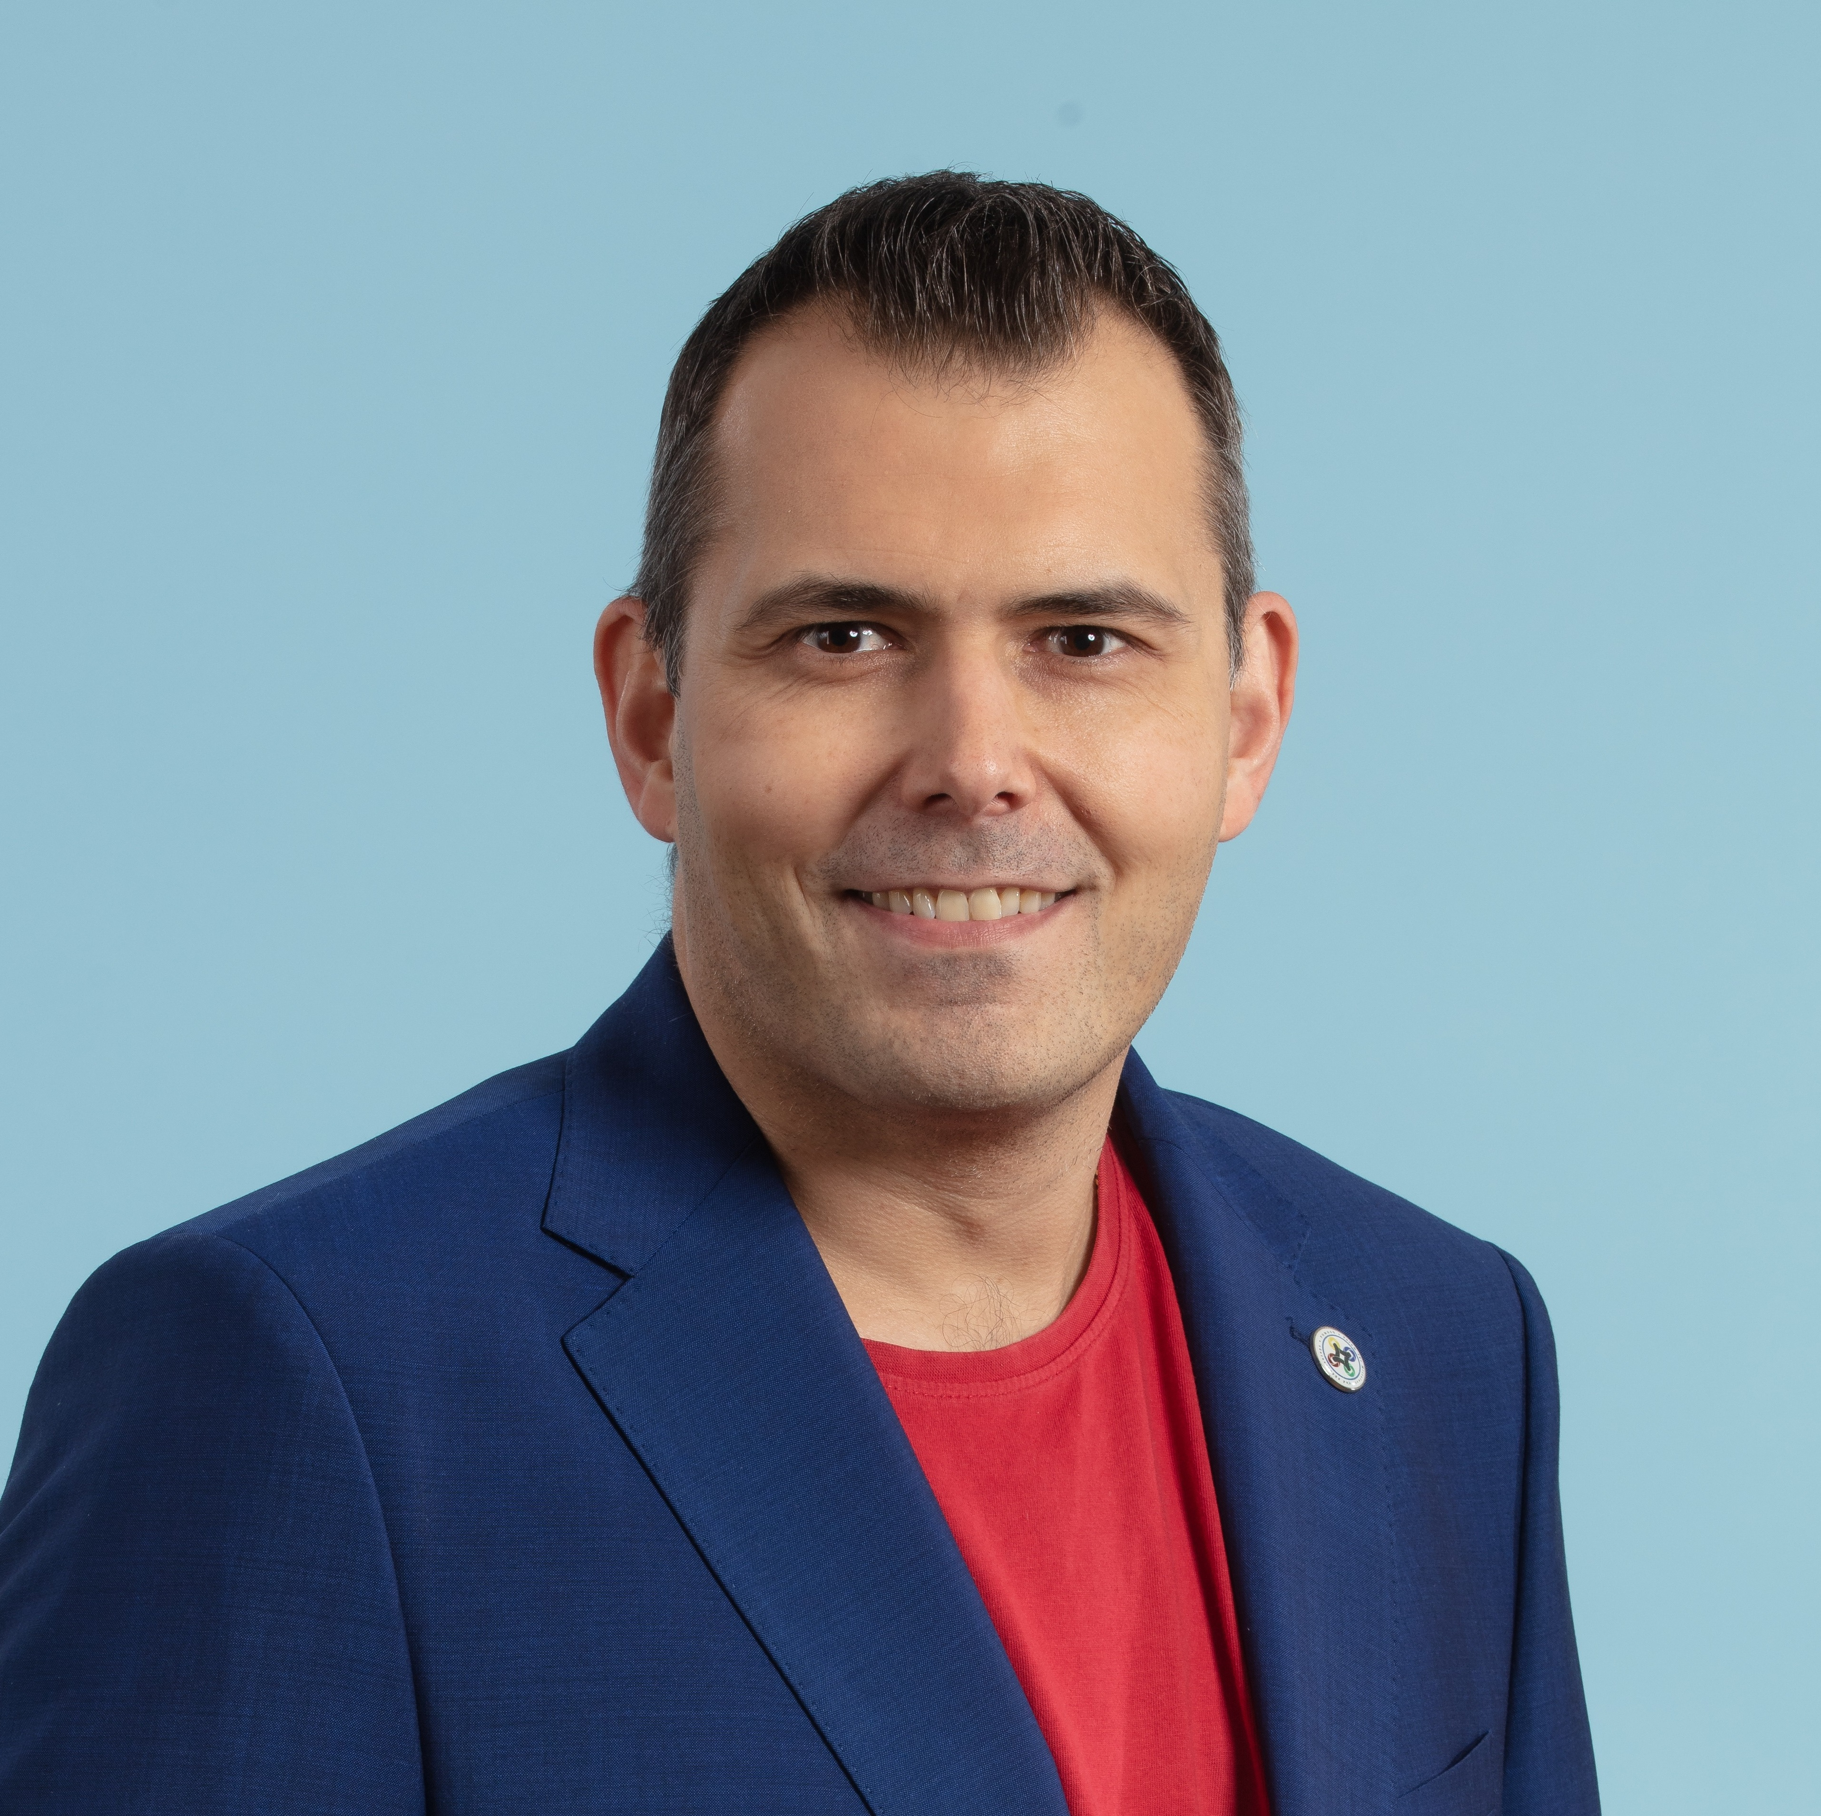
Ko-Moderator
Roman Oeschger
Eidg. Maturität im Typus Wirtschaft. Bachelor- und Masterabschluss für «Internationale Beziehungen & Diplomatie» in Prag, Tschechien.
Praktikum bei der Hilfsorganisation Licht für die Welt (Tschechien)
Mitarbeit beim Institut für Internationale Beziehungen Prag
Geschäftsentwickler bei einem KMU
Seit 2020 ist er selbständig im Bereich Handelsvermittlung & Onlinehandel mit dem Fokus auf Mittelost- und Südosteuropa.
Gründung des Forum für Mittelost- und Südosteuropa (FOMOSO), 2016
Seit 2018 ist er im Gemeinderat in Büren, Kanton Solothurn.
Verantwortlichkeiten: Bereiche Soziales, Asyl, Kultur und Umwelt.
Seit 2020 im Vorstand des Forums Schwarzbubenland.

